Slide 1
Министерство Здравоохранения УО “Гродненский Государственный Медицинский Университет” Кафедра Психологии и Педагогики
СКЛОННОСТЬ
К
АДДИКТИВНОМУ
ПОВЕДЕНИЮ
Выполнил:
Шелкович Евгений Васильевич
Медико-психологический факультет,2 курс,4 группа

Slide 2
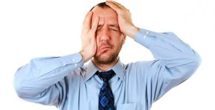
Актуальность проблемы
Современную социально-психологическую ситуацию в Беларуси можно охарактеризовать как кризисную. Разрушены прежние, устаревшие, стереотипы поведения, нормативные и ценностные ориентации. Выработка новых форм психологической и социальной адаптации происходит хаотично и бессистемно. Многие наши современники, находясь под воздействием интенсивных и непрерывно возникающих стрессовых ситуаций, не готовы к их преодолению. Следствием такого психоэмоционального напряжения является возникновение различных форм девиантного поведения, носящих саморазрушающий характер.

Slide 3
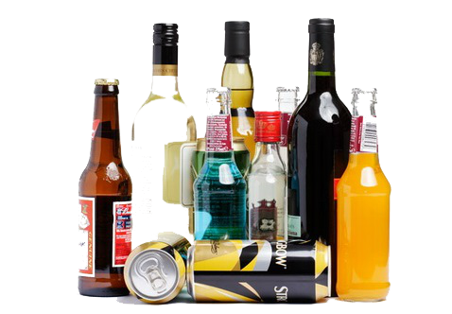
Самым распространенным типом девиантного поведения в Беларуси (а по утверждению ряда исследователей - и во всем мире) является аддиктивное (зависимое) поведение, сущность которого состоит в формировании стремления к уходу от реальности путем искусственного изменения своего психического состояния посредством приема некоторых веществ или постоянной фиксации внимания на определенных видах деятельности с целью развития и поддержания интенсивных эмоций.

Slide 4
Аддиктивная личность в своих попытках ищет свой универсальный и слишком односторонний способ выживания - уход от проблем. Естественные адаптационные возможности аддикта нарушены на психофизиологическом уровне. Первым признаком этих нарушений является ощущение психологического дискомфорта. Психологический комфорт может быть нарушен по разным причинам, как внутренним, так и внешним. Перепады настроения всегда сопровождают нашу жизнь, но люди по-разному воспринимают эти состояния и по-разному на них реагируют. Одни готовы противостоять превратностям судьбы, брать на себя ответственность за происходящее и принимать решения, а другие с трудом переносят даже кратковременные и незначительные колебания настроения и психофизического тонуса. В качестве способа восстановления психологического комфорта они выбирают аддикцию, стремясь к искусственному изменению психического состояния, получению субъективно приятных эмоций. Тем самым создается иллюзия решения проблемы. Подобный способ «борьбы» с реальностью закрепляется в поведении человека и становится устойчивой стратегией взаимодействия с действительностью. Привлекательность аддикции в том, что она представляет собой путь наименьшего сопротивления. Создается субъективное впечатление, что, таким образом, обращаясь к фиксации на каких-то предметах или действиях, можно не думать о своих проблемах, забыть о тревогах, уйти от трудных ситуаций, используя разные варианты аддиктивной реализации.

Slide 5
Объектом исследования является склонность к аддиктивному поведению.
Предметом – особенности проявления склонности к аддиктивному поведению.
Цель исследования: выявить и сравнить склонность к аддиктивному поведению в зависимости от пола.
Задачи исследования:
провести теоретический анализ аддиктивного поведения.
выявить склонность к аддиктивному поведению у парней и девушек.
В исследовании приняло участие 45 испытуемых. Две группы – группа D ( в неё входят только девушки в возрасте 19-20 лет) и группа M ( в неё входят только парни в возрасте 18-19 лет).
В исследовании использовался “Тест на зависимость (аддикцию)”,
Лозовая Г.В. В этом тесте выявляются уровень склонности к 13 основным аддикциям, а так же общий уровень склонности к аддикциям.

Slide 6
Аддиктивное поведение – это одна из форм так называемого разрушительного (деструктивного) поведения, при котором человек будто стремится убежать от окружающей реальности, фиксируя свое внимание на конкретных видах деятельности и предметах или изменяя собственное психоэмоциональное состояния путем употребления различных веществ. По сути, прибегая к аддиктивному поведению, люди стремятся создать для себя иллюзию некой безопасности, прийти к жизненному равновесию.
Традиционно в аддиктивное поведение включают: ал­коголизм, наркоманию, токсикоманию, табакокурение, то есть химическая аддикция, и нехимическая аддикция — компьютерная аддикция, азартные игры, любовные аддикции, сексуальные аддикции, работоголизм, аддикции к еде (переедание, голодание).

Slide 21
Анализируя материал исследования получаем:
Небольшие расхождения в склонности к алкогольной аддикции у парней и девушек.
Группа M (парни) оказались более склонны к телевизионной аддикции, чем группа D (девушки).
Очень интересно то, что склонность к любовной аддикции у группы M даже выше, чем у группы D.
Склонность к игровой аддикции слабо выражена в обоих группах, однако в группе M имеется небольшой процент высокого уровня склонности.
Склонность к зависимости от межполовых отношений более выражена в группе M, с небольшим процентом крайне высокой склонности.
Пищевая аддикция более выражена в группе D.
Религиозная аддикция чуть более интенсивнее выражена в группе M.
Трудовая аддикция больше присуща группе M.
Склонность к лекарственной аддикции, немного выше у группы D.

Slide 22
Склонность к компьютерной зависимости у группу D ярче выражена, хоть и незначительно.
Склонность к зависимости от курения преобладает у группы M.
Склонность двух групп к ЗОЖ аддикции примерно одинакова.
Группа M и D одинаково слабо склонны к наркотической аддикции, однако в группе M присутствует малый процент высокого уровня склонности.
Общий уровень склонности к аддикциям оказался немного выше в группе M.

Slide 23
Данные результаты нельзя считать как показатель наличия зависимости у молодёжи, так как данный тест указывает лишь на склонность к развитию зависимостей, а не на их наличии.

Slide 24
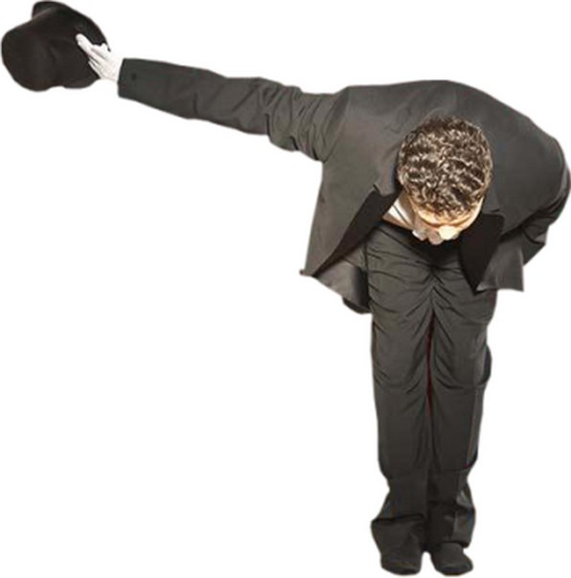
СПАСИБО ЗА ВНИМАНИЕ!

